Slide 1

Патерни проектування
Кожен патерн описує певну типову проблему і ключ до її вирішення так, щоб цей ключ можна було застосовувати до розв’язання найрізноманітніших задач
К. Александер
Головна мета використання патернів – забезпечити розширюваність та можливість повторного використання коду
Патерн проектування – це опис взаємодії об’єктів і класів, адаптованих для розв’язання загальної задачі проектування в конкретному контексті
Е. Гамма та ін.

Slide 2
Склад патерну
ім’я – метафора проблеми проектування
задача – опис ситуації, в якій слід
застосовувати патерн
розв’язання – опис елементів дизайну, їх взаємодії та функцій кожного з них (на базі діаграми класів)
результати – опис наслідків застосування патерну, його переваг та недоліків

Slide 3
Класифікація патернів
породжуючі
патерни
структурні
патерни
патерни
поведінки
Абстрагують процес інстанцію-вання
фабричний метод
абстрактна фабрика
будівельник
прототип
одиночка
адаптер
міст
компонувальник
декоратор
фасад
пристосуванець
заступник
Описують спосіб утворення з класів і об’єктів крупніших структур
ланцюжок відповідальностей
команда
інтерпретатор
посередник
хранитель
пристосуванець
заступник
спостерігач
ітератор
стан
стратегія
шаблонний метод
Визначають спосіб взаємодії об’єктів

Slide 4
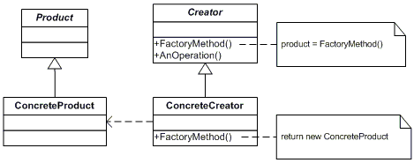
породжуючі
патерни
Фабричний метод (Factory Method)
інше ім’я:
віртуальний конструктор
Ситуація: розробляється каркас для модулів створення документів.
Як може каркас створювати документ, якщо він не знає,
яким саме цей документ буде ?
Ідея: визначити інтерфейс для створення об’єктів і делегувати
нащадкам право обирати, який саме клас інстанціювати.
Результат: знання про те, який саме документ створюється, виноситься
за межі каркаса.

Slide 5
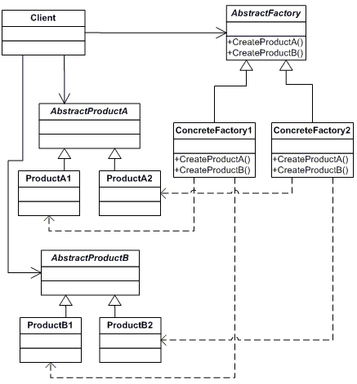
породжуючі
патерни
Абстрактна фабрика (Abstract Factory)
Ситуація: потрібно змоделювати фауну (набір видів та їх взаємини) різних континентів.
Ідея: визначити інтерфейс для створення родин пов’язаних чи залежних об’єктів, абстрагуючись від знання про їхні конкретні класи.
Результат: абстрагування від особливостей тваринного світу кожного континенту.
інше ім’я: інструментарій

Slide 6
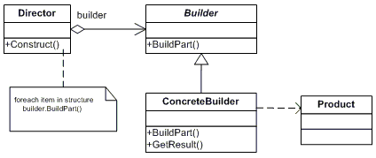
породжуючі
патерни
Будівельник (Builder)
Ситуація: потрібно сконструювати кілька однотипних механізмів з різ-
них деталей. Як записати універсальний алгоритм конструю- вання, що не залежатиме від того, які саме деталі з’єднуються?
Ідея: інкапсулювати алгоритм в клас Director. Синтаксично алгоритм
отримуватиме складовими, отриманими від абстрактного класу Builder, реально – від його нащадків.
Результат: алгоритм, що оперує абстрактними об’єктами.

Slide 7
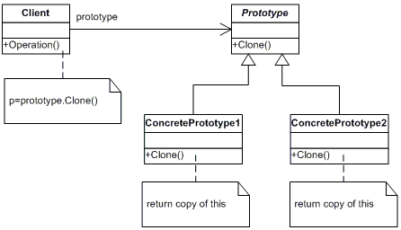
породжуючі
патерни
Прототип (Prototype)
Ситуація: властивість інструменту малювання (колір пензля або товщина лінії) береться з динамічно створеного набору властивостей (наприклад, з палітри кольорів або набору типів ліній).
Ідея: створити екземпляри-прототипи об’єктів, а потім їх клонувати.
Результат: універсальний механізм клонування об’єктів.

Slide 8

породжуючі
патерни
Одиночка (Singleton)
Ситуація: клас, що відповідає за балансування навантаження в мережі,
може мати тільки один екземпляр, оскільки вся інформація про те, які сервери вимикаються, а які вмикаються, має бути доступною її обробнику.
Ідея: програмним шляхом гарантувати, що певний клас може мати тільки один екземпляр та надати глобальну точку доступу до цього екземпляра.
Результат: коректна обробка розподілених об’єктів.

Slide 9
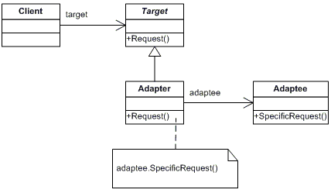
структурні
патерни
Адаптер (Adapter)
Ситуація: є 2 класи з різних бібліотек:
хімічних сполук, що дозволяє визначати тільки назву сполуки.
банк даних, що дозволяє за назвою сполуки визначати її властивості.
Як надавати хімічним сполукам їх властивості?
Ідея: створити клас, що перетворюватиме інтерфейс одного класу (банка даних) на інтерфейс іншого (хімічної сполуки).
Результат: спільна робота класів з несумісними інтерфейсами.

Slide 10
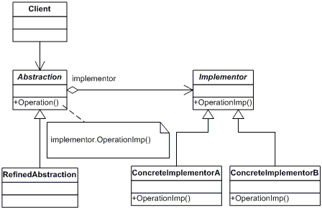
структурні
патерни
Міст (Bridge)
інше ім’я:
дескриптор/тіло
Ситуація: потрібно змінювати об’єкти даних, не впливаючи при цьому на об’єкти, що реалізують бізнес-логіку.
Ідея: створити окремі ієрархії абстракцій (бізнес-об’єктів) та реалізацій (об’єктів даних).
Результат: відділення абстракції від реалізації в такий спосіб, що те й інше можна змінювати незалежно.

Slide 11
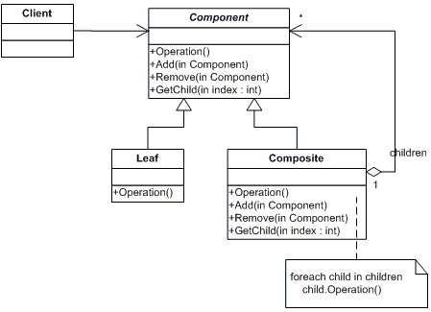
структурні
патерни
Компонувальник (Composite)
Ситуація: складеними графічними об’єктами слід оперувати так само, як і примітивами.
Ідея: в корені ієрархії розмістити абстрактний клас “Графічний об’єкт”, а один з його нащадків, “Складений об’єкт”, агрегуватиме цей корінь.
Результат: побудова дерева, що зображує ієрархію “частина-ціле” і дозволяє одноманітно оперувати складеними й простими об’єктами.

Slide 12
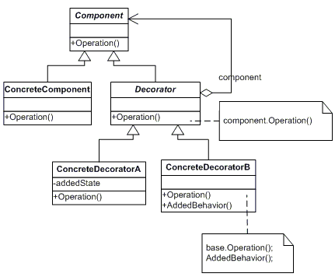
структурні
патерни
Декоратор (Decorator)
інше ім’я:
обгортка
Ситуація: Бібліотека складається з відеозаписів, книг тощо. До деяких з компонентів бібліотеки слід динамічно додавати можливість позичання.
Ідея: створити абстрактний клас, який:
є нащадком класу компонента бібліотеки;
агрегує компонент, до якого слід додати функціональність;
3) має нащадків, що додають ту чи іншу функціональність.
Результат: можливість динамічного додавання функціональності.

Slide 13
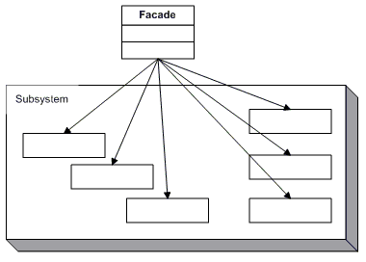
структурні
патерни
Фасад (Facade)
Ситуація: потрібно перевіряти платоспроможність позичальників. Для цього слід обробити інформацію від багатьох класів: “банки”, “кредити”, “позики”.
Ідея: створити уніфікований інтерфейс замість набору інтерфейсів певної підсистеми.
Результат: спрощення використання системи.

Slide 14
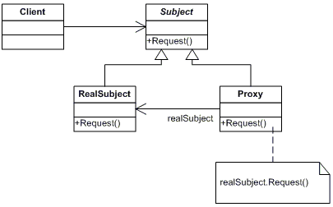
структурні
патерни
Заступник (Proxy)
інше ім’я:
сурогат
Ситуація: у документ вставляється велике зображення, але воно не відразу використову-ватиметься. Як відкласти реальне створення «важкого» об’єкта доти, доки він не стане дійсно потрібним?
Ідея: створити об’єкт з таким самим інтерфейсом, як і RealSubject, що інкапсулюватиме технічні деталі.
Можливі результати застосування патерну “Заступник”:
приховування того факту, що об’єкт розміщений віддалено;
оптимізація звернень до “важких” об’єктів;
додатковий захист об’єкта.

Slide 15
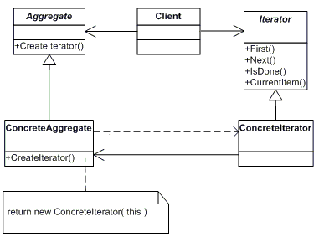
патерни
поведінки
Ітератор (Iterator)
інше ім’я:
курсор
Призначення: надання послідовного доступу до всіх елементів складеного об’єкта без розкриття його внутрішньої структури.
Результати:
підтримка різних способів обходу агрегату;
спрощення інтерфейсу Aggregate;
можливість кількох одночасних обходів одного агрегату.
Учасники:
Iterator – інтерфейс для доступу до елементів та їх обходу;
Aggregate – інтерфейс складеного об’єкта;
ConcreteIterator – стежить за поточною позицією, надає методи доступу;
ConcreteAggregate – містить елементи складеного об’єкта, інстанціює ConcreteIterator.

Slide 16
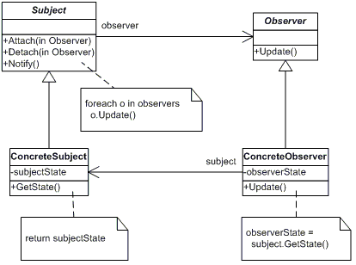
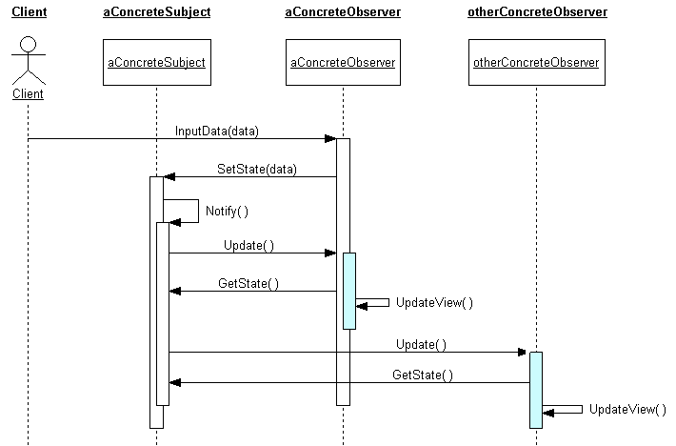
патерни
поведінки
Спостерігач (Observer)
інше ім’я:
підлеглі
Ситуація: змінення, що відбулися в об’єкті даних (ОД), мають відобразитися на веб-сторінці, в електронній таблиці та на діаграмі.
Ідея:
Граничні об’єкти (ГО)мають містити посилання на ОД.
ГО мають бути додані до списку оглядачів ОД.
3) Під час змінення даних ОД викликає метод Update кожного оглядача.
4) Метод Update отримує стан ОД, викликаючи його метод GetState.
5) Метод Update змінює стан ГО.
Результат:
узгодженість станів всіх граничних об’єктів і об’єкта даних

Slide 17
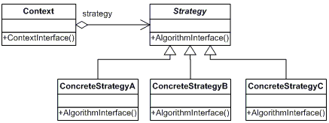
патерни
поведінки
Стратегія (Strategy)
інше ім’я:
політика
Ситуація: необхідно у синтаксично одноманітний спосіб викликати різні алгоритми сортування списку.
Ідея:
1) створити для алгоритму абстрактний “клас-обгортку”;
2) реалізувати різні алгоритми сортування у нащадках класу-обгортки;
3) агрегувати у клас списку об’єкт того чи іншого алгоритму (синтаксично це буде агрегація об’єктів абстрактного класу).
Результат:
алгоритм стає змінним параметром;
ієрархія об’єктів-сутностей замінюється гнучкішою ієрархією методів.

Slide 18
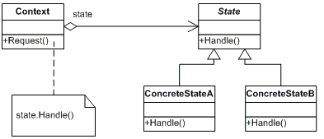
патерни
поведінки
Стан (State)
Ситуація: від стану банківського рахунку залежить набір операцій, що над ним можна виконувати. Як зробити поведінку об’єкта залежною від його стану?
Ідея:
1) утворити ієрархію станів рахунку;
2) агрегувати в клас рахунку (Context) кореневий клас ієрархії станів (State),
під час виконання програми агрегуватися будуть нащадки State;
3) в кожному класі стану реалізувати метод Handle, параметром якого буде об’єкт класу Context. Метод агрегуватиме в Context новий об’єкт.
Результат:
локалізація залежної від стану поведінки в межах самого стану.

